Slide 1
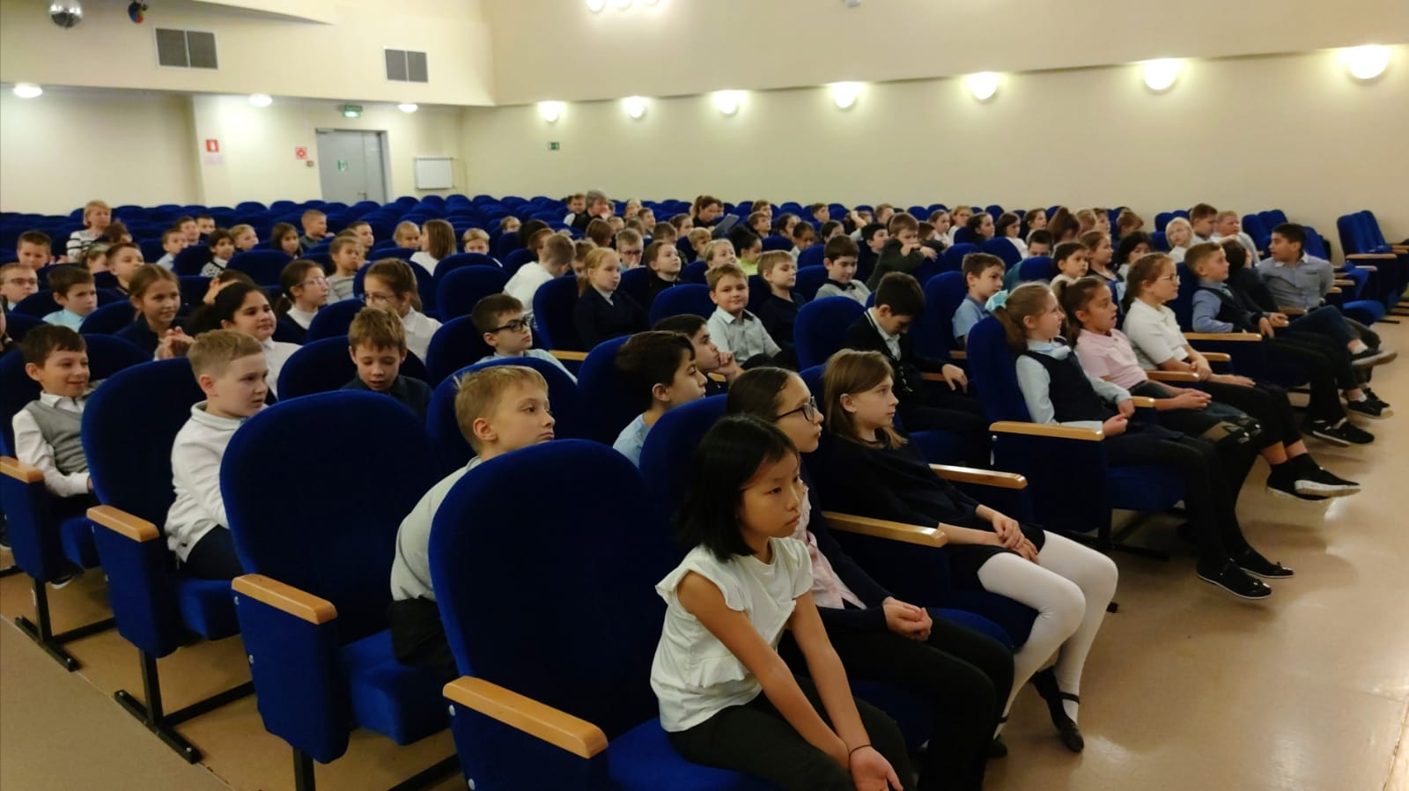
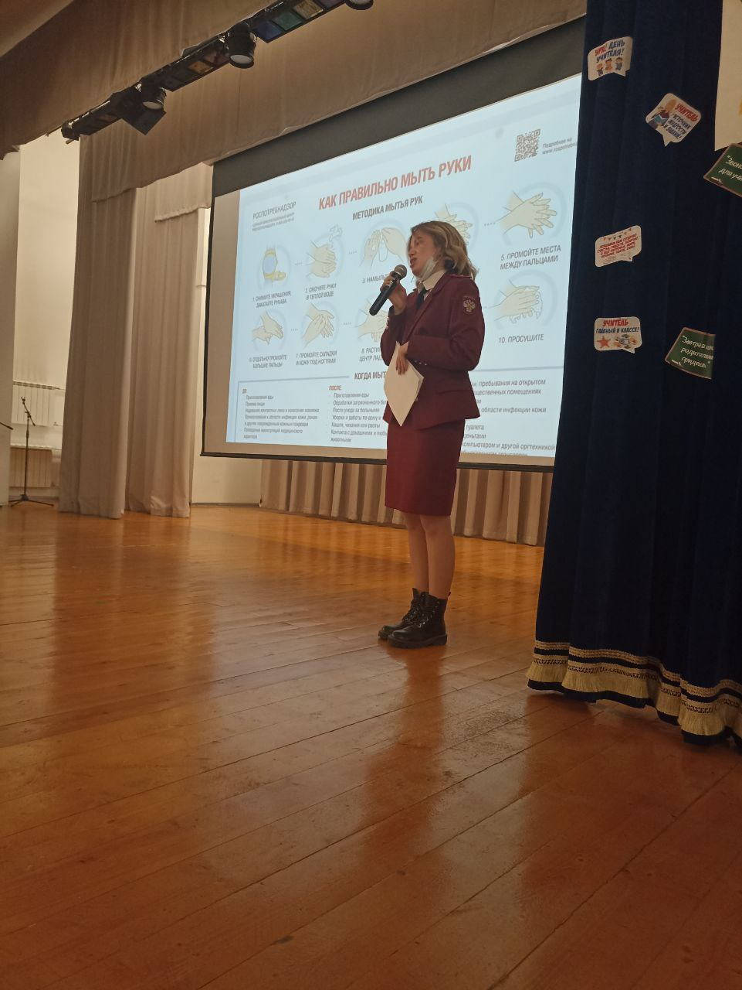
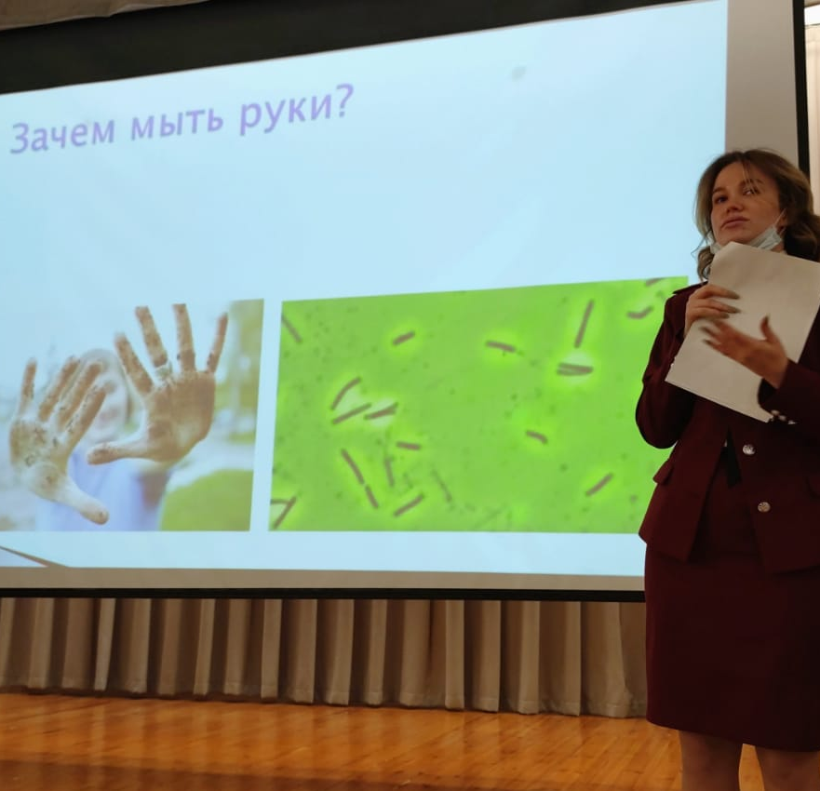
Всемирный день чистых рук 15 октября 2022 года
ТиНАО
12.10.22
ГБОУ «Школа № 2120»
Классы 3 «А» 3 «В» 4 «В»
4 «З»
Открытый урок с демонстрацией презентации

Slide 2
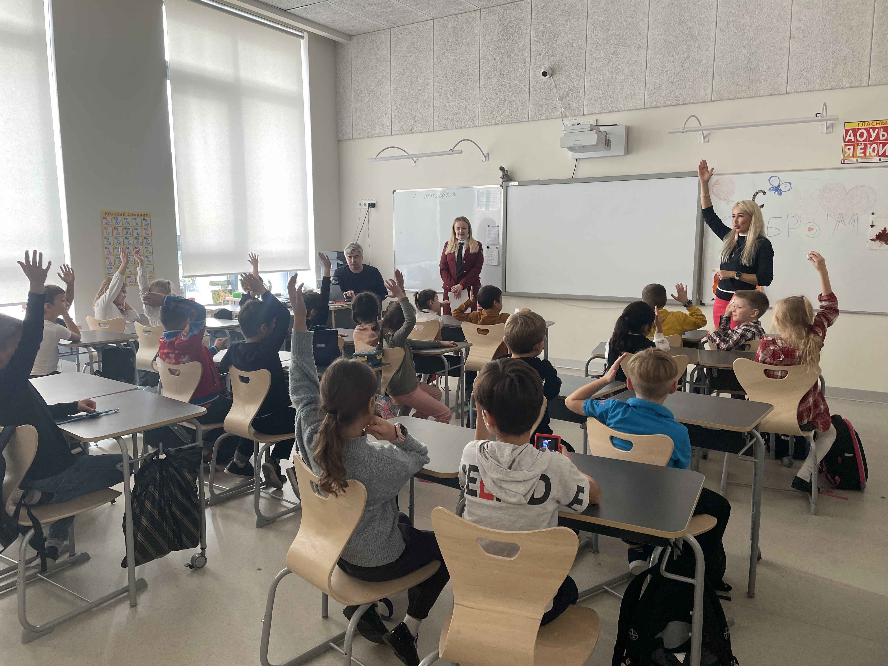
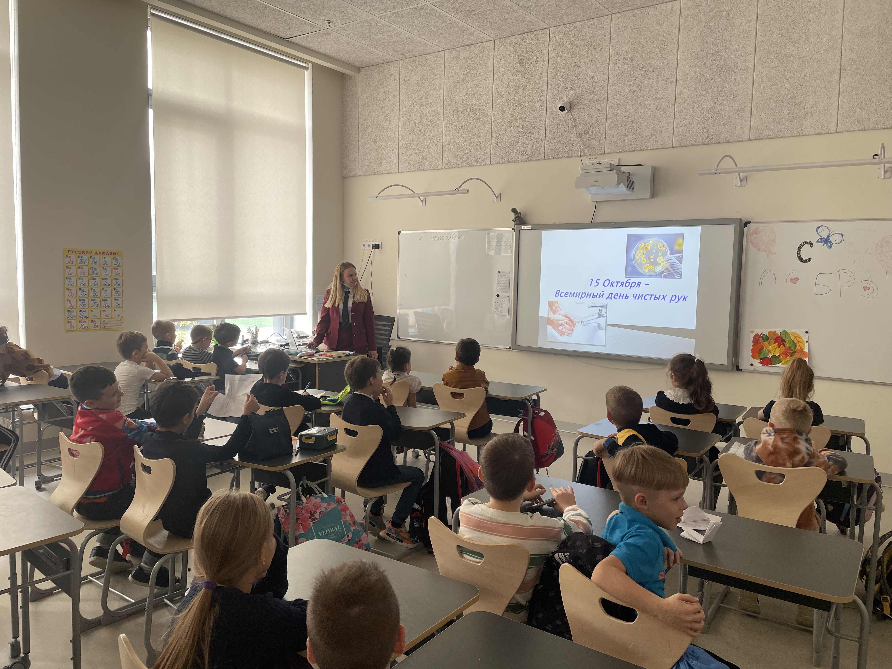
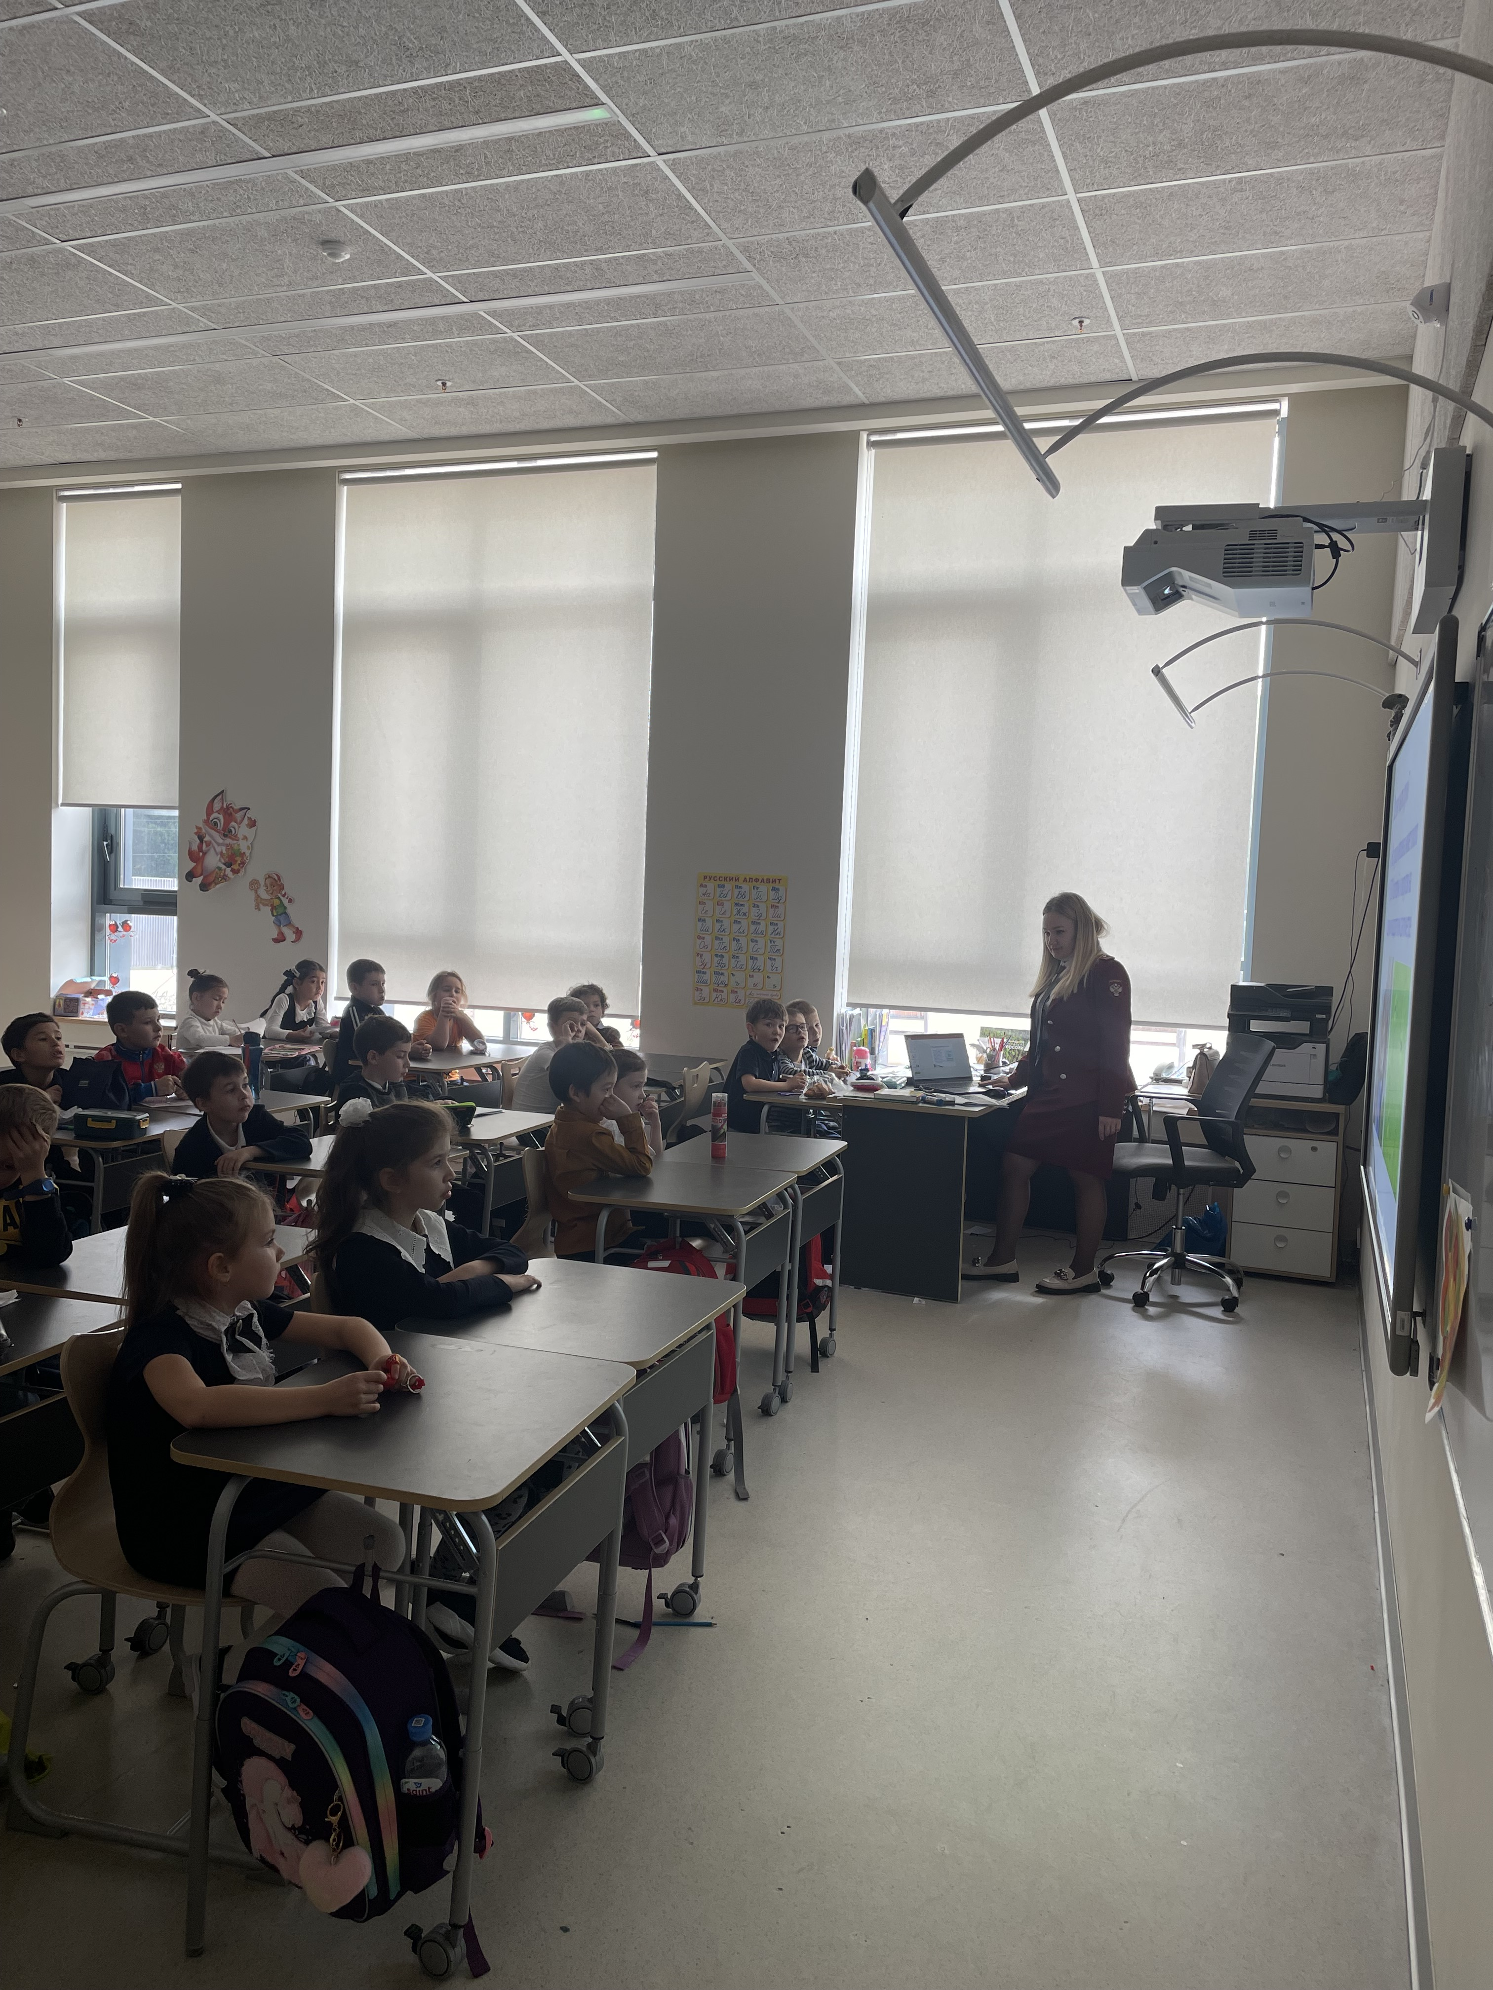
Всемирный день чистых рук 15 октября 2022 года
ТиНАО
12.10.22
ГБОУ «Школа № 547»
Класс 2 «А» (+ онлайн-трансляция на 250 детей)
Открытый урок с демонстрацией презентации

Slide 3
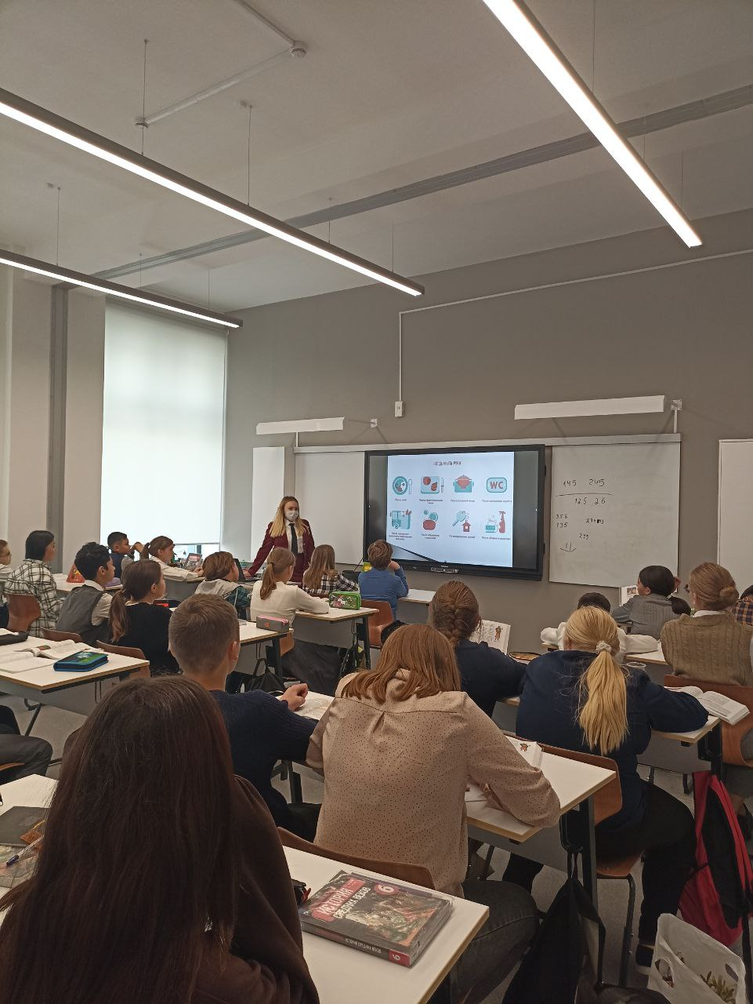
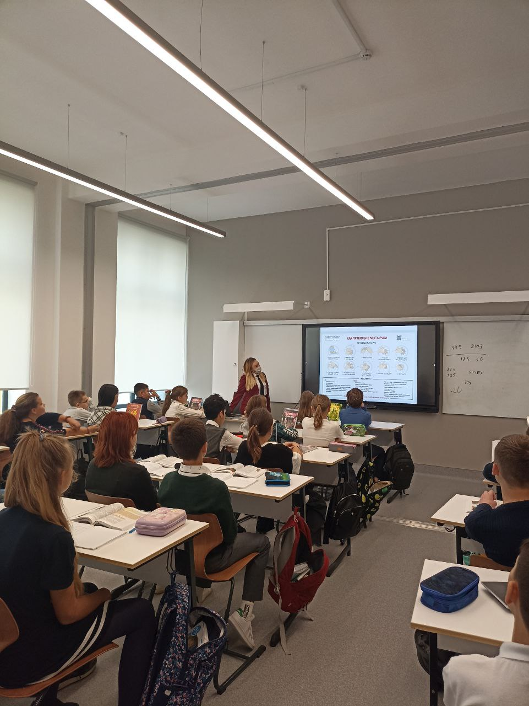
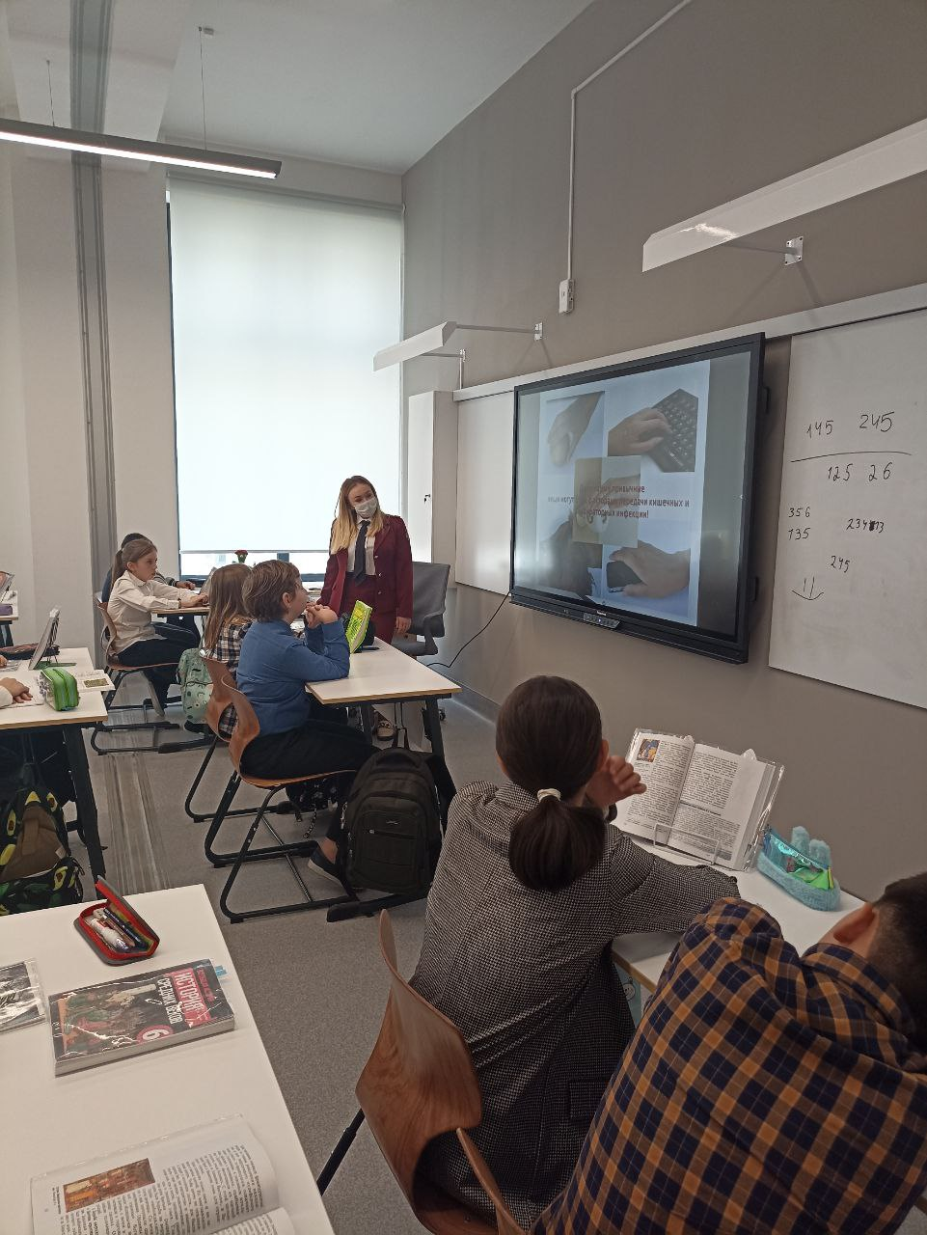
Всемирный день чистых рук 15 октября 2022 года
ТиНАО
12.10.22
ГБОУ «Школа № 1392»
Класс 5 «А»
Открытый урок с демонстрацией презентации

Slide 4
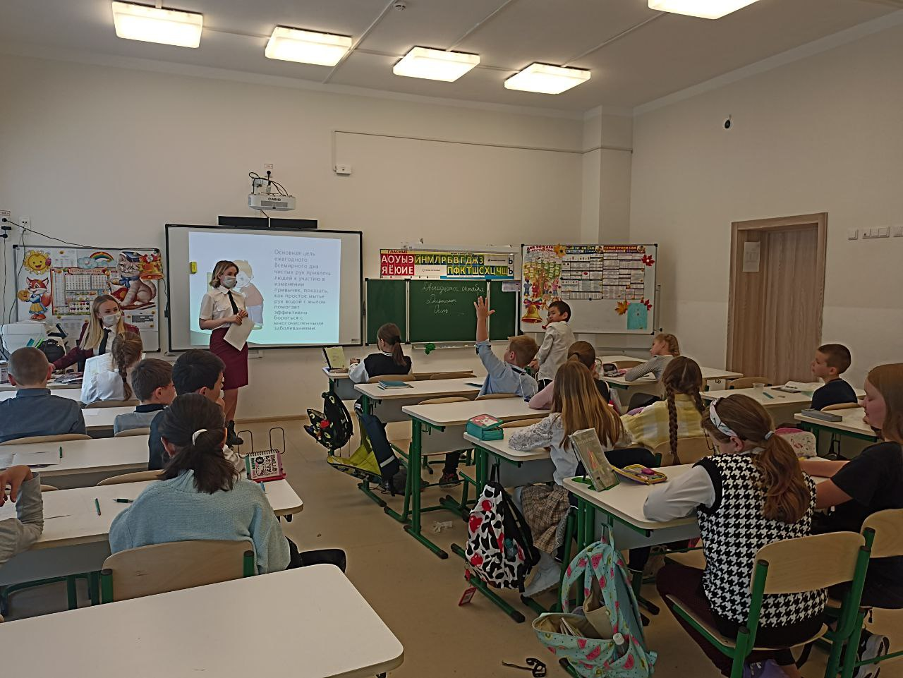
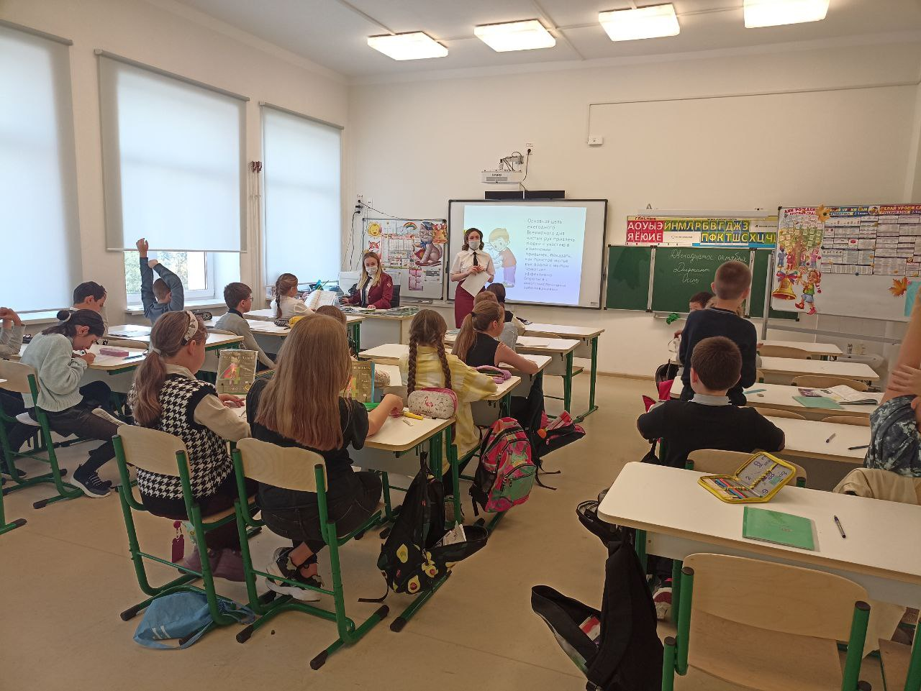
Всемирный день чистых рук 15 октября 2022 года
ТиНАО
12.10.22
ГБОУ «Школа № 338»
Класс 4 «А»
Открытый урок с демонстрацией презентации

Slide 5
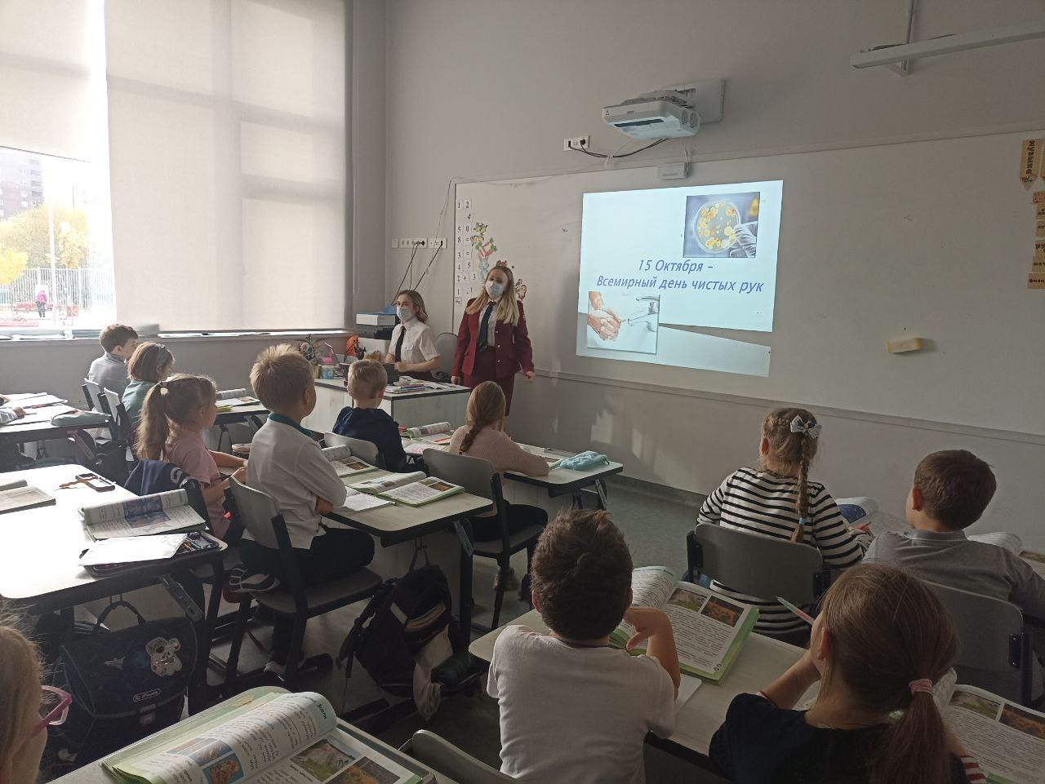
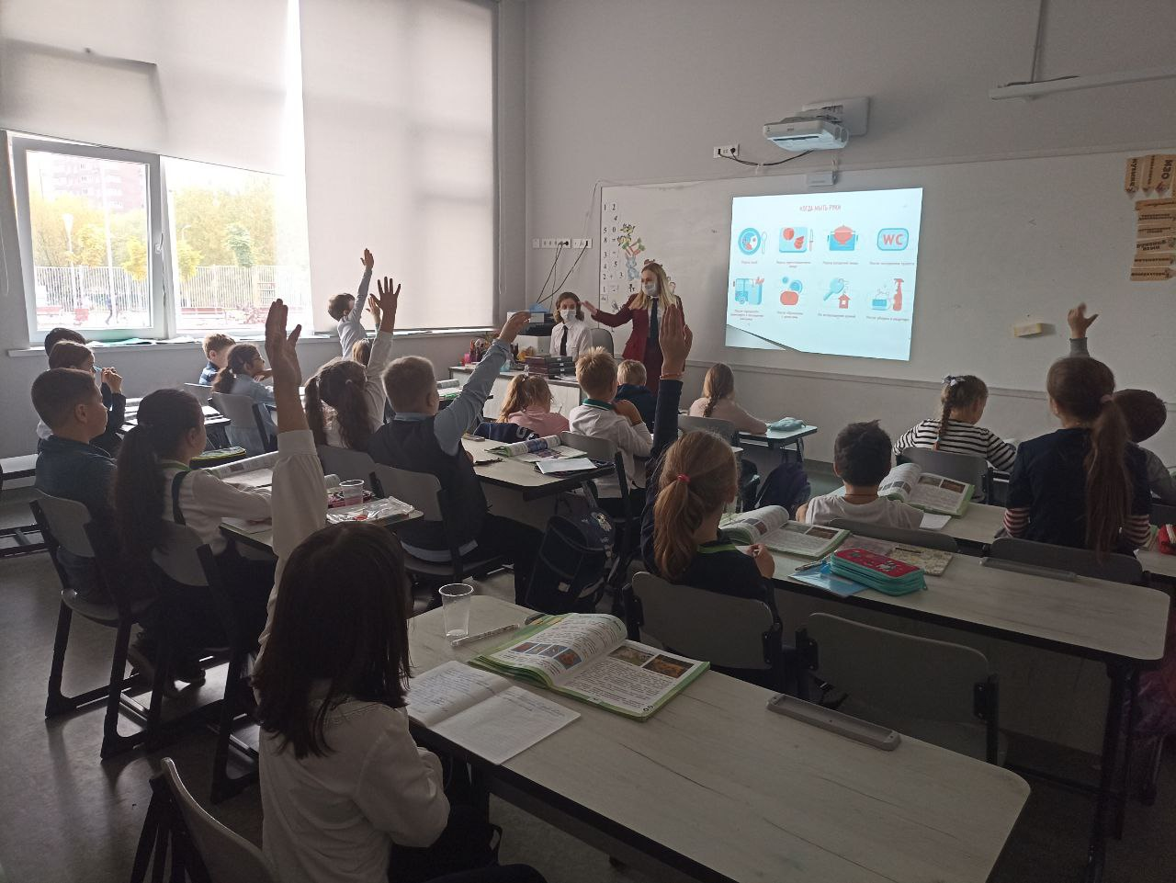
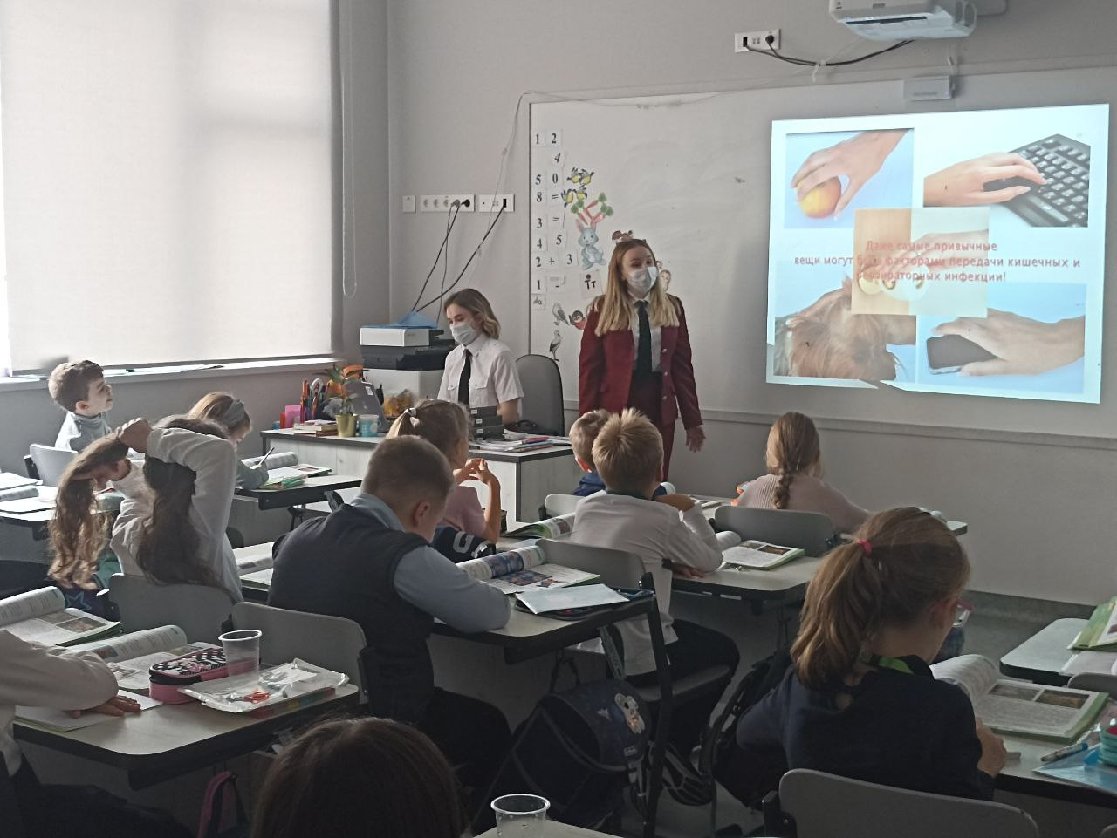
Всемирный день чистых рук 15 октября 2022 года
ТиНАО
12.10.22
ГБОУ «Школа № 2070»
Класс 2 «А»
Открытый урок с демонстрацией презентации

